Slide 1
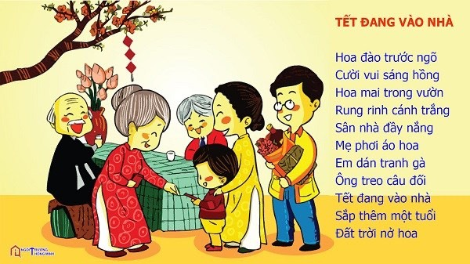

Slide 2
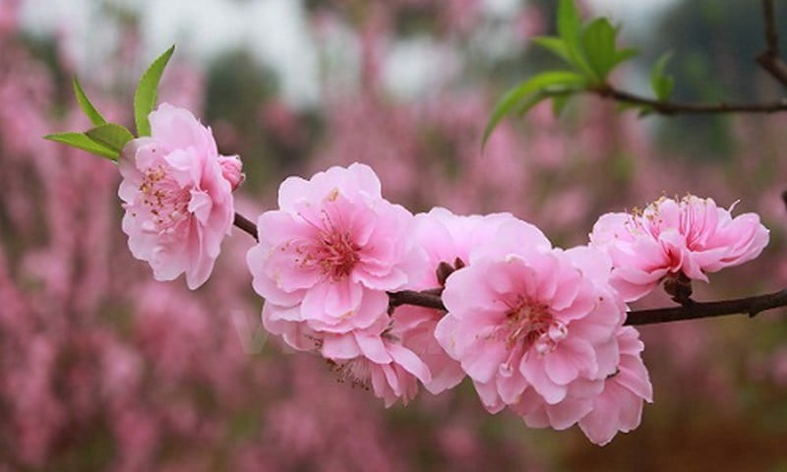
Hoa đào trước ngõ Cười vui sáng hồng

Slide 3
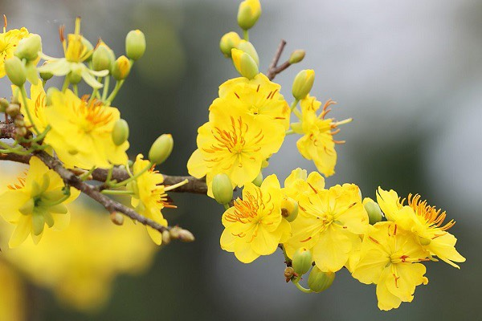
Hoa mai trong vườn Rung rinh cánh trắng

Slide 4
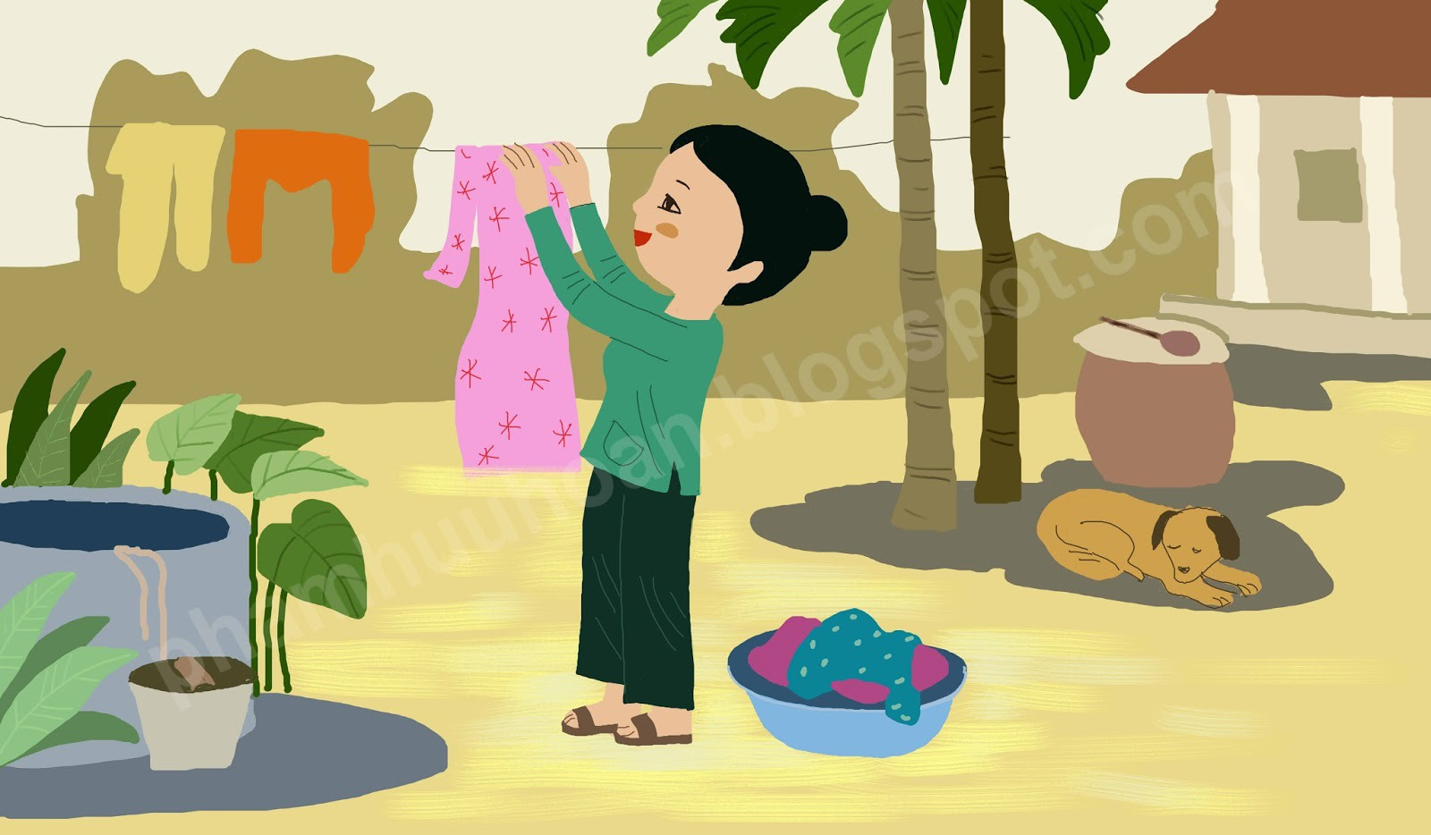
Sân nhà đầy nắng Mẹ phơi áo hoa

Slide 5
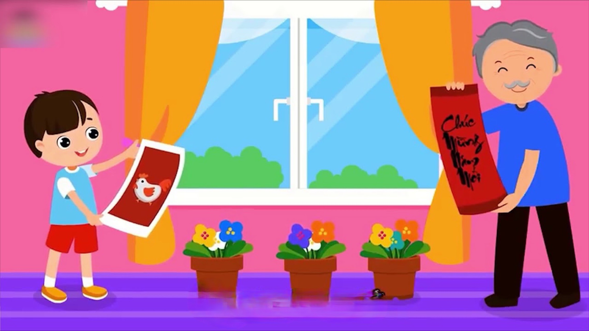
Em dán tranh gà Ông treo câu đối

Slide 6
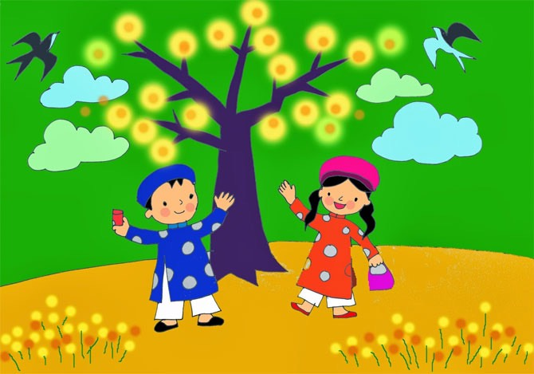
Tết đang vào nhà Sắp thêm một tuổi Đất trời nở hoa.

Slide 7
Trong bài thơ ”Tết đang vào nhà” có nhắc đến loại hoa nào?

Slide 8
Gia đình của bạn nhỏ đã làm gì chuẩn bị đón tết?

Slide 9
Cảnh vật đất trời lúc này như thế nào?

Slide 10


